Slide 1
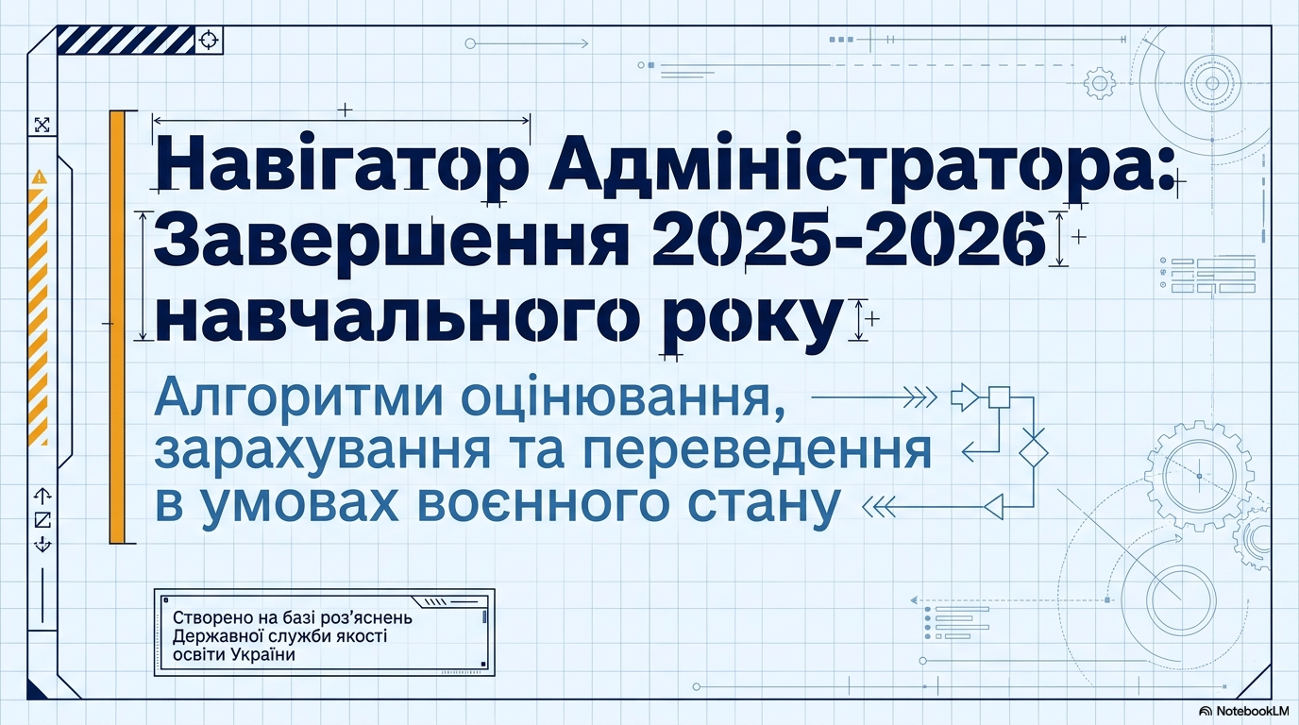
НАРАДА від 07.05.2026
Посилання на YouTube

Slide 2
Строки закінчення навчального року
- 29.05.2026 Останній дзвоник
- 29.05.2026 останній навчальний день.
- 01.06-18.06 літній пришкільний оздоровчий табір з денним перебуванням (заяви від батьків на 25.05)
12.06 вручення свідоцтв про закінчення базової загальної освіти.
26.06 вручення свідоцтв про закінчення повної загальної освіти.

Slide 3
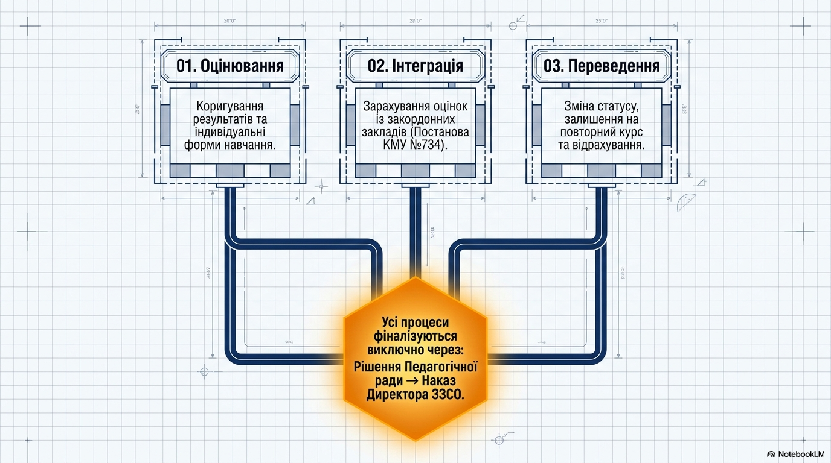

Slide 4
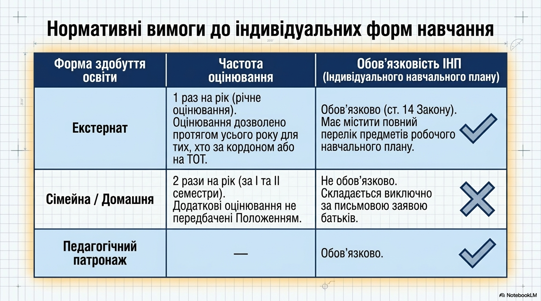

Slide 5
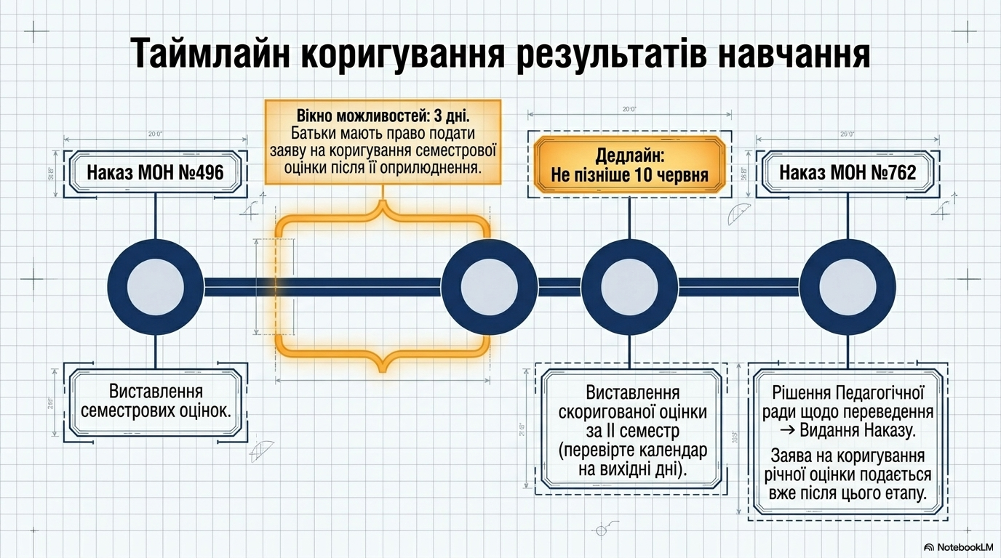
ПОРЯДОК переведення учнів на наступний рік навчання

Slide 6
Семестрова оцінка виставляється без дати до класного журналу в колонку з надписом II семестр. Семестрове оцінювання здійснюється на підставі тематичних оцінок. При цьому мають враховуватися динаміка особистих навчальних досягнень учня (учениці) з предмета протягом семестру, важливість теми, тривалість її вивчення, складність змісту тощо.
(наказ МОН України від 03.06.2008 №496
Підсумкове оцінювання за семестр здійснюють за групами результатів навчання, що передбачені Критеріями оцінювання за освітніми галузями (додаток 2), з урахуванням різних форм і видів навчальної діяльності.
Для формування висновків щодо рівня досягнення обов’язкових результатів навчання за семестр учитель і учителька може запропонувати учнівству:
1) виконати комплексну підсумкову роботу, завдання якої дозволяють установити результати навчання за всіма групами результатів, визначеними в Критеріях оцінювання за освітніми галузями;
2) виконати окремі підсумкові роботи для кожної групи результатів, визначеної у Критеріях оцінювання за освітніми галузями
Наказ 02.08.2024 №1093
Семестрова оцінка може підлягати коригуванню.

Slide 7
У триденний термін після виставлення семестрової оцінки (на 26.05) батьки (особи, які їх замінюють) учнів (вихованців), які виявили бажання підвищити результати семестрового оцінювання або з певних причин не були атестовані, звертаються до керівника закладу із заявою про проведення відповідного оцінювання, у якій мотивують причину та необхідність його проведення.
Наказом керівника закладу створюється комісія у складі голови (керівник навчального закладу або його заступник) та членів комісії: голови методичного об'єднання, вчителя, який викладає предмет у цьому класі, а також затверджується графік проведення оцінювання.
Коригування семестрового оцінювання проводиться не пізніше п'яти днів після подання заяви. У разі хвороби учня (учениці) чи інших поважних причин термін може бути подовжено.
У разі, якщо учневі не вдалося підвищити результати, запис у колонку Скоригована не робиться.

Slide 8
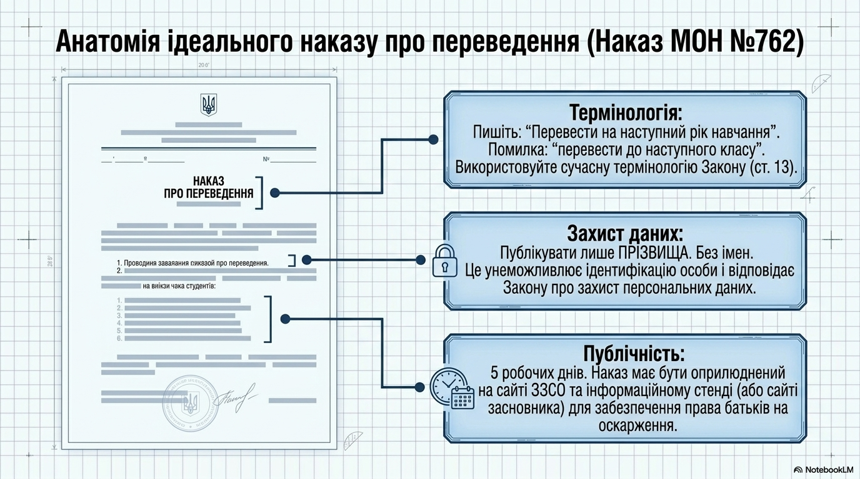

Slide 9
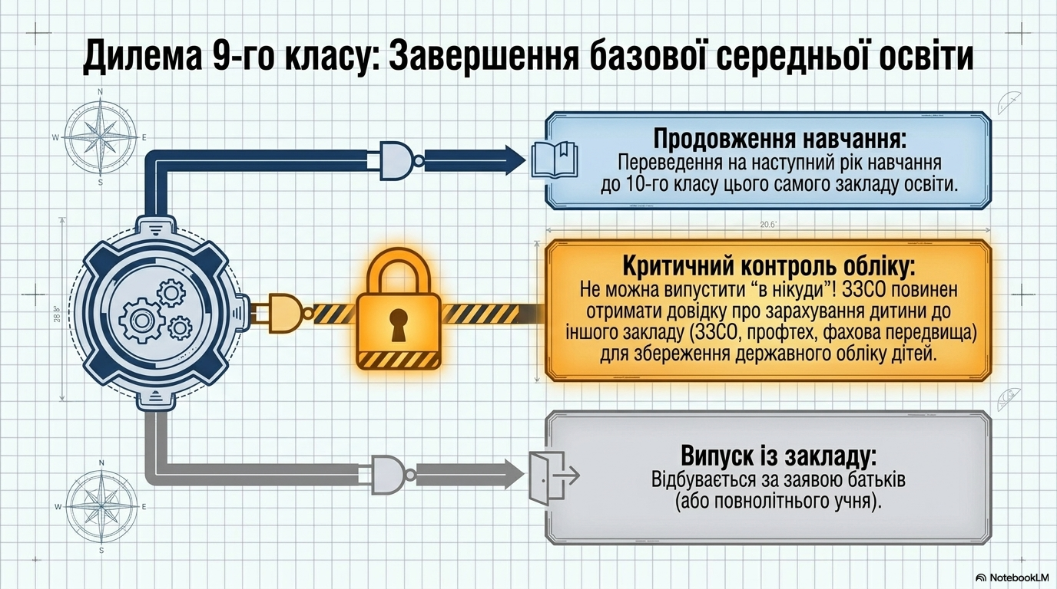

Slide 10
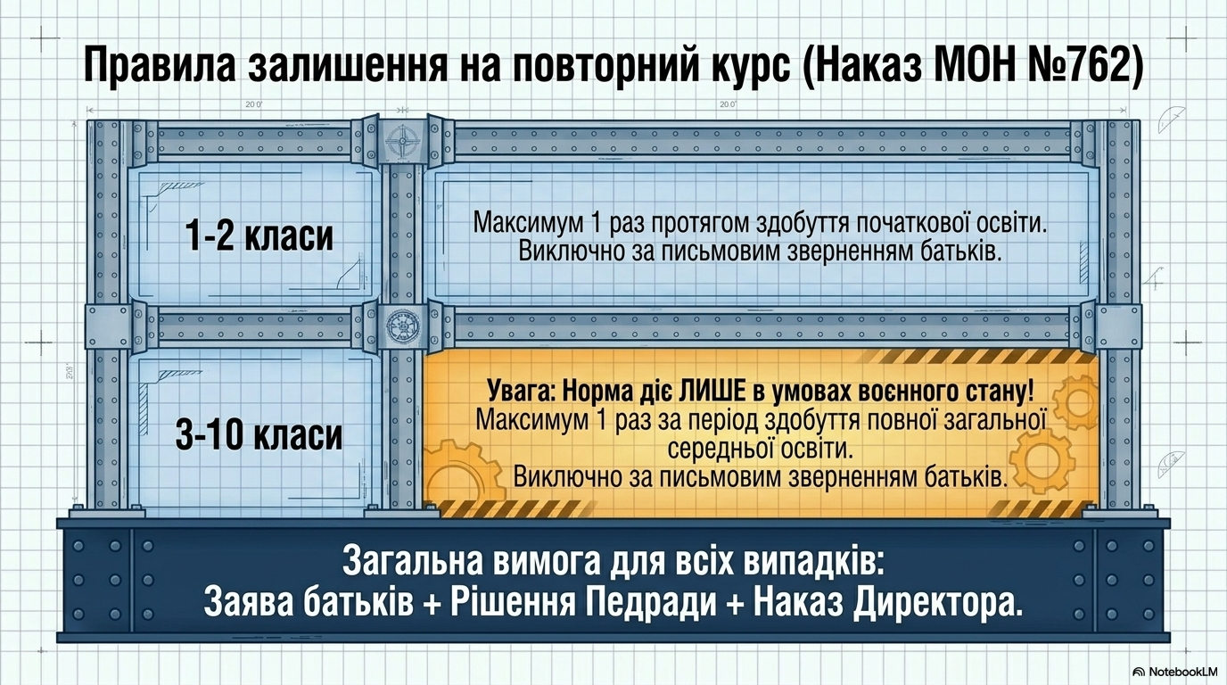
Наказ від 14.07.2015 №762 та від 15.05.2023 №563

Slide 11
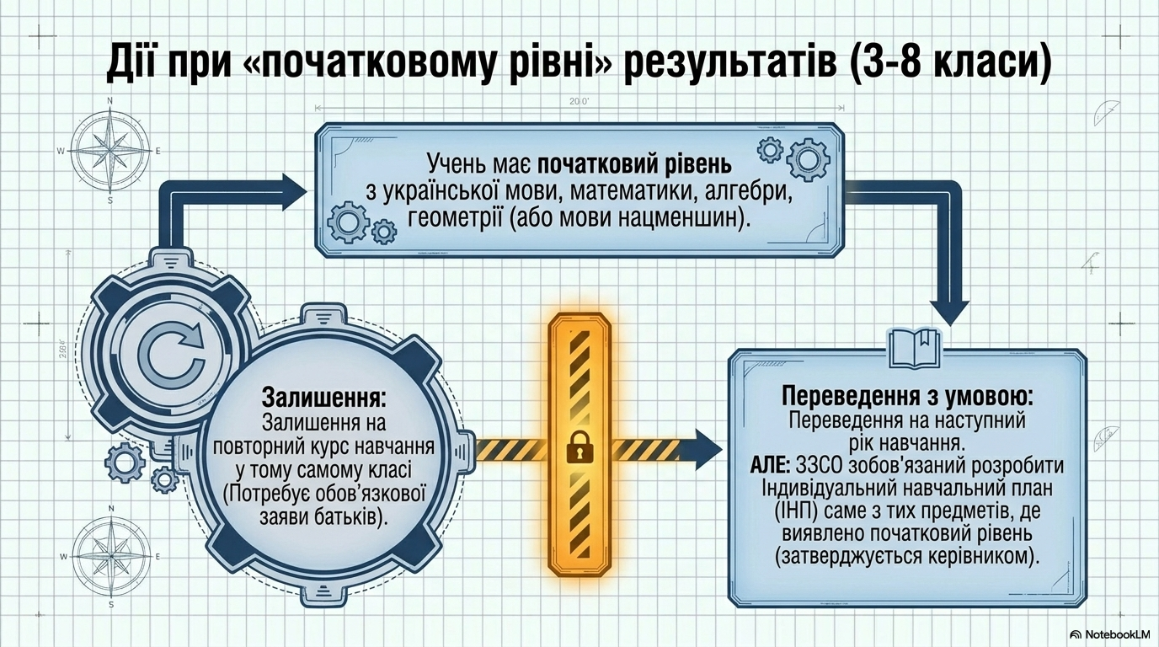

Slide 12
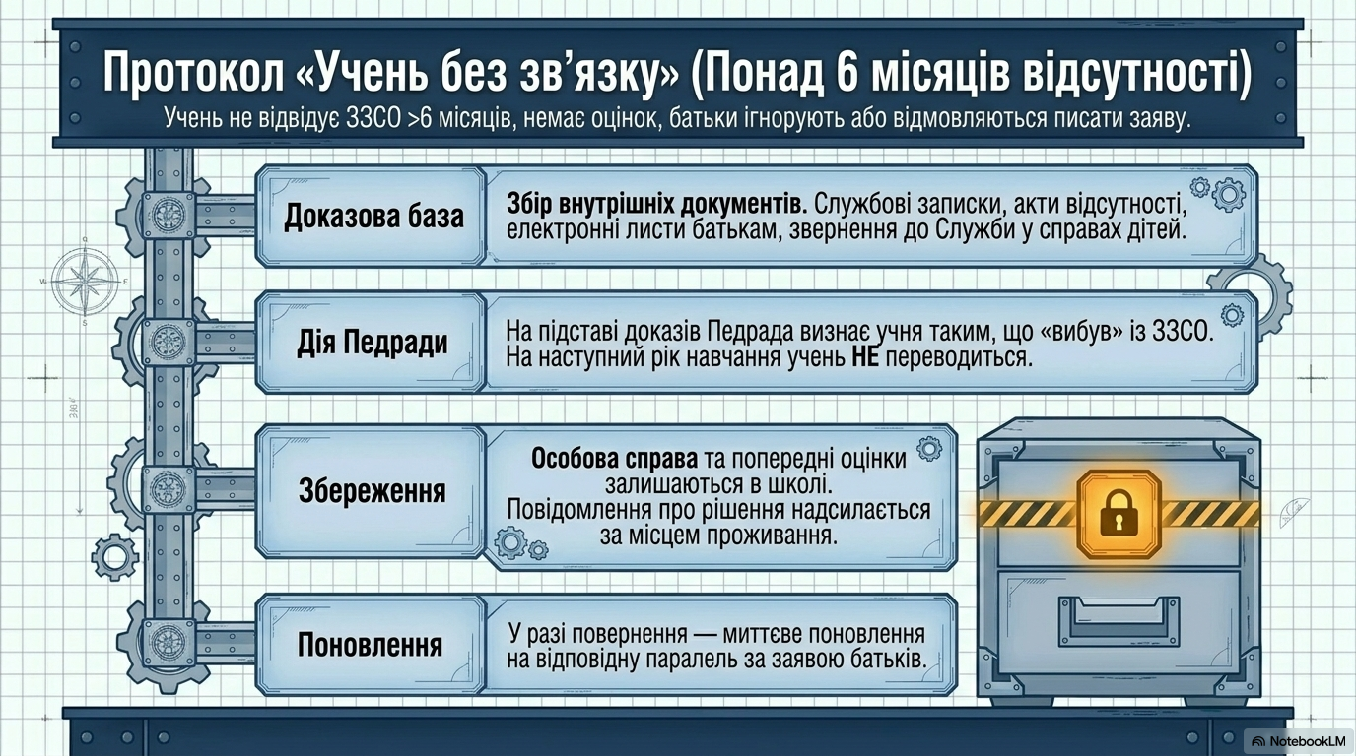

Slide 13
Учні дев’ятих класів, які завершили здобуття базової середньої освіти, переводяться до десятого класу цього самого закладу загальної середньої освіти чи відраховуються з закладу загальної середньої освіти (за власною заявою (у разі досягнення
повноліття) чи заявою одного з батьків, інших законних
представників).
Учні четвертих і дев’ятих класів, які не мають результатів річного оцінювання з будь-яких предметів, повинні пройти річне оцінювання в закладі загальної середньої освіти, у якому продовжують здобуття загальної середньої освіти. У такому разі річне оцінювання здійснюється до початку нового навчального року згідно з графіком та завданнями, погодженими педагогічною радою та затвердженими наказом керівника закладу загальної середньої освіти.
Учні одинадцятих (дванадцятих) класів, які не мають результатів річного оцінювання з будь-яких предметів, можуть пройти таке оцінювання за екстернатною формою здобуття освіти.

Slide 14
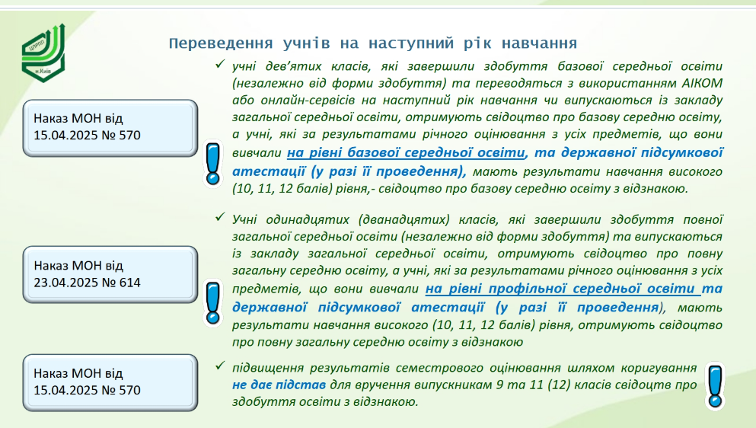

Slide 15
ЗВІЛЬНЕННЯ ВІД ДПА
Здобувачі освіти, які завершують кожен рівень повної загальної середньої освіти у 2025/2026 навчальному році, звільняються від проходження державної підсумкової атестації відповідно до п.3.14 розділу X "Прикінцеві та перехідні положення" Закону України "Про повну загальну середню освіту»
Закон України «Про внесення змін до деяких законів України щодо державної підсумкової атестації та вступної кампанії 2026 року» від 03 грудня 2025 року № 4702-IX

Slide 16
